Slide 1
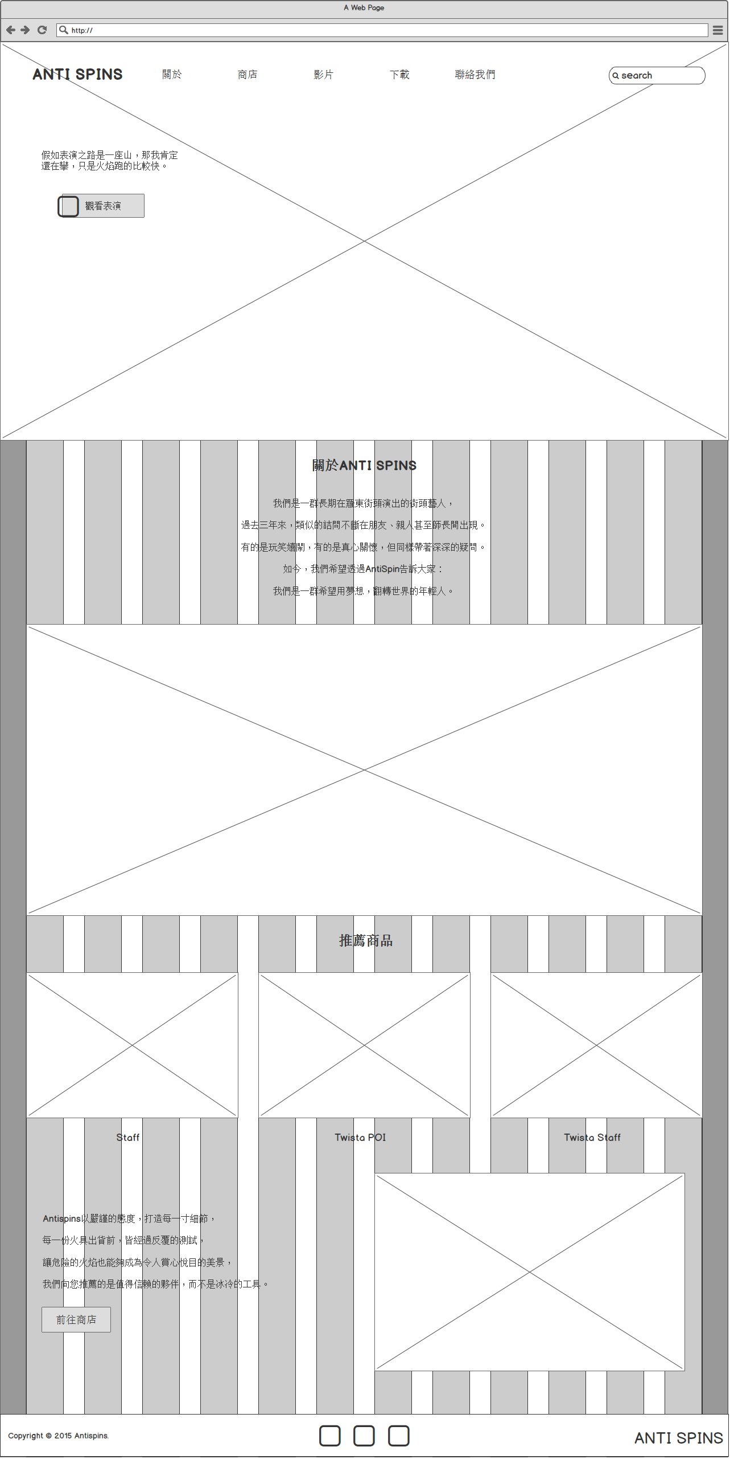
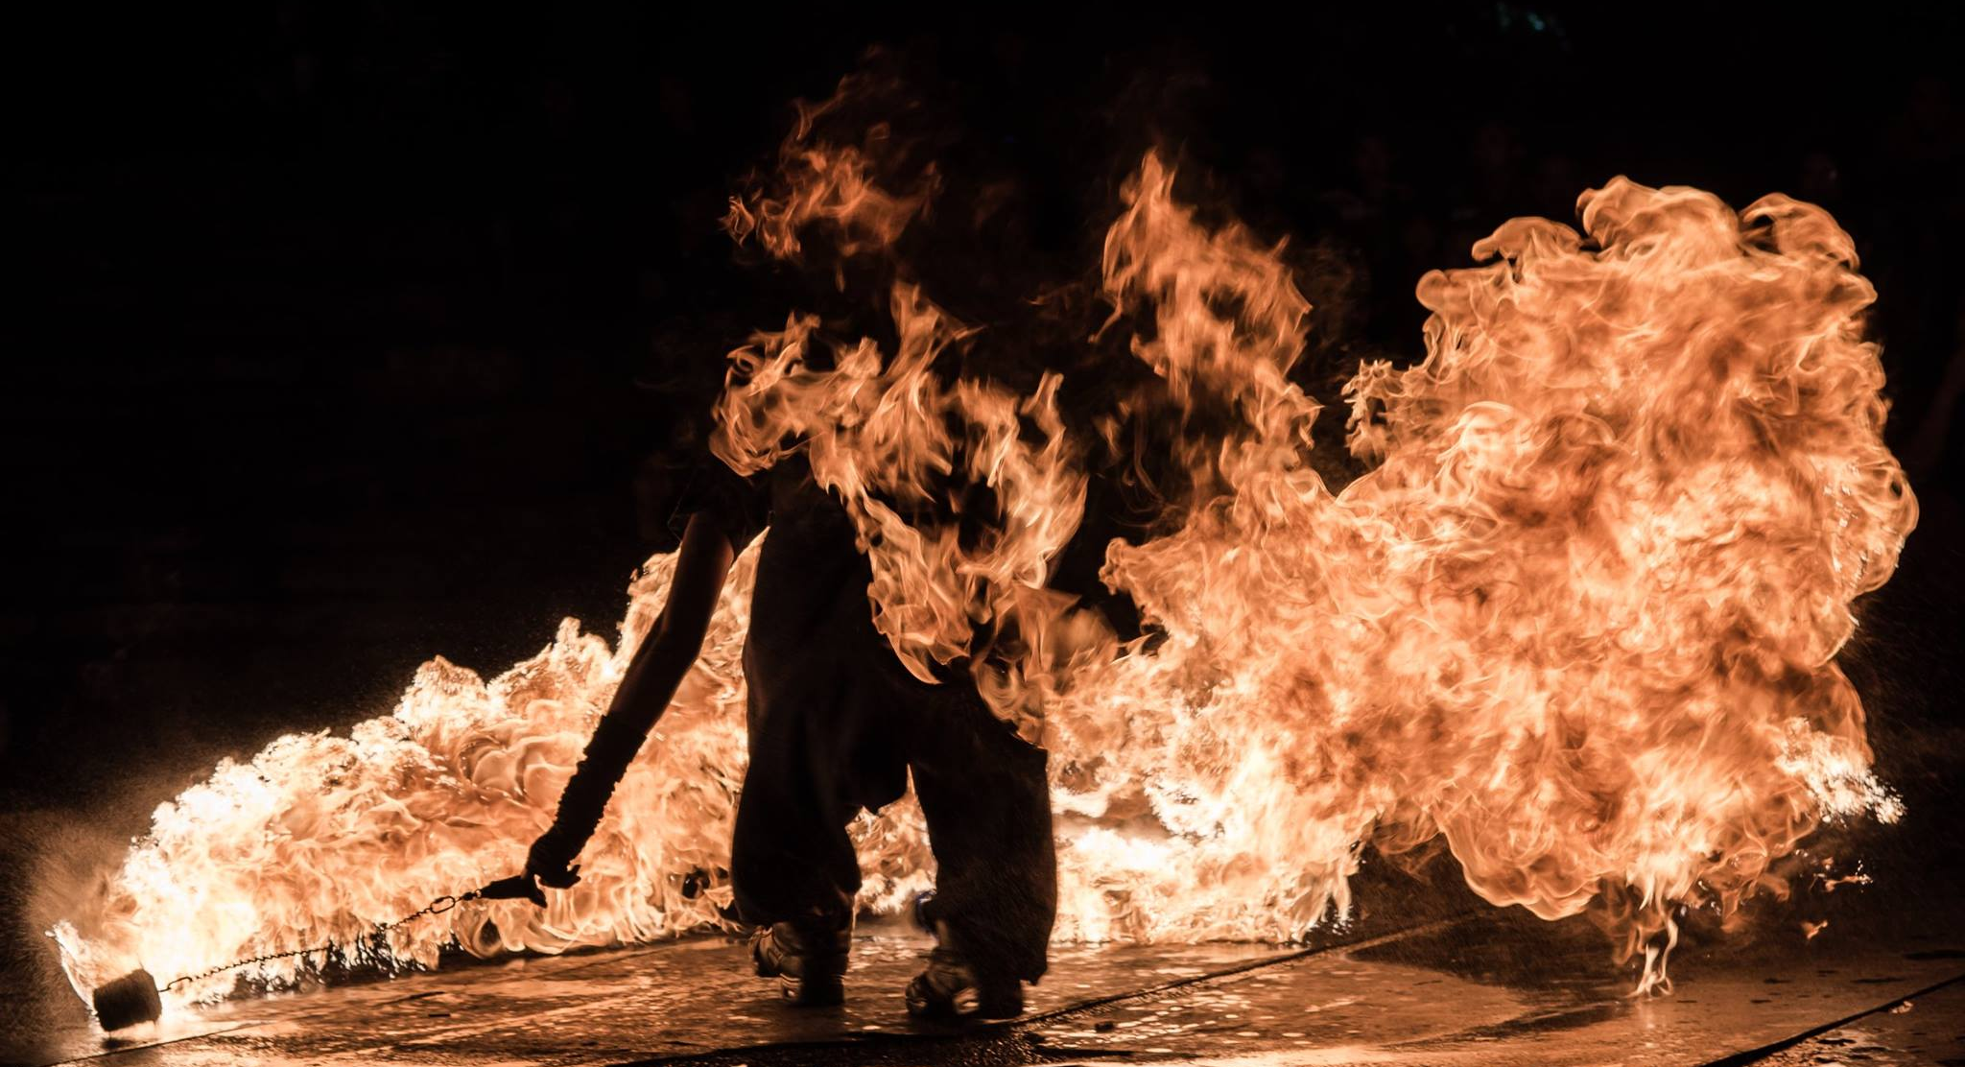



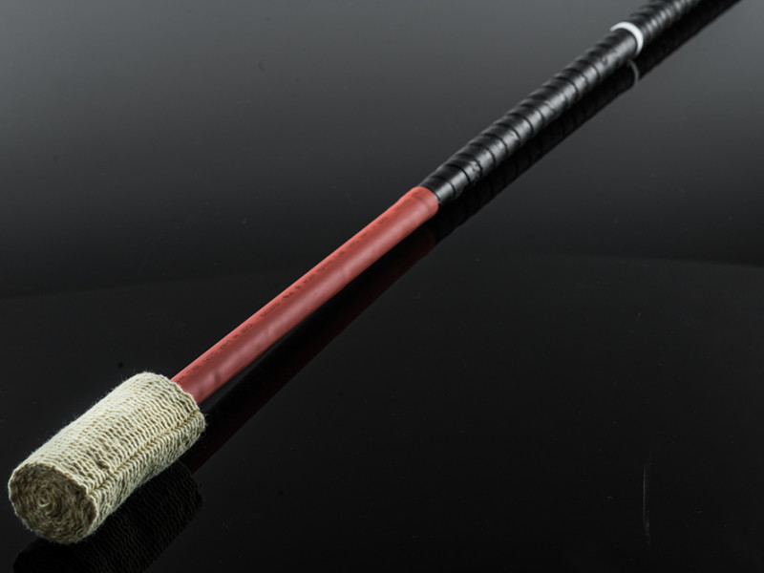
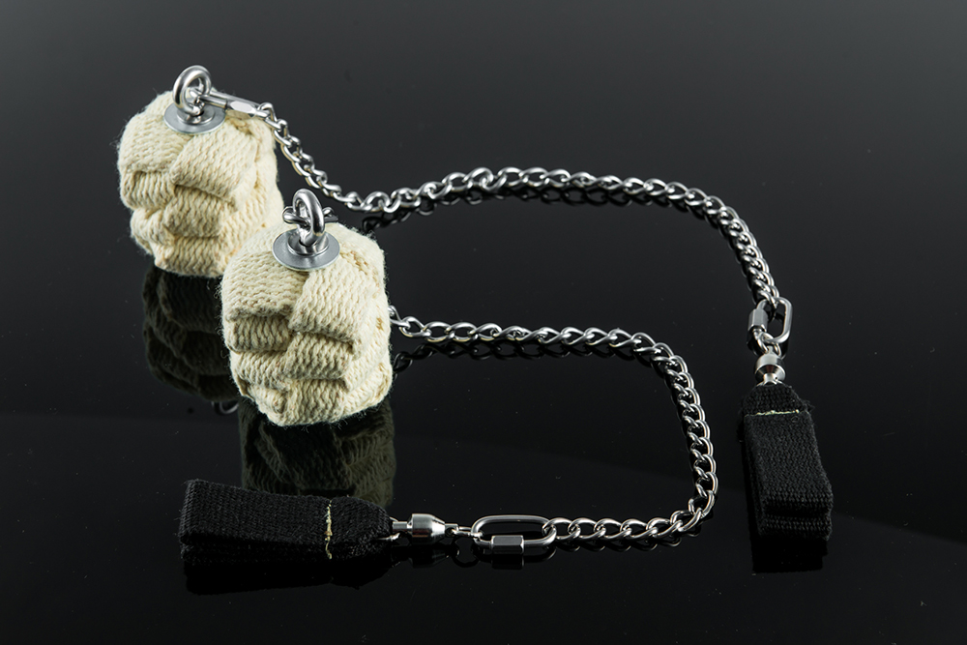
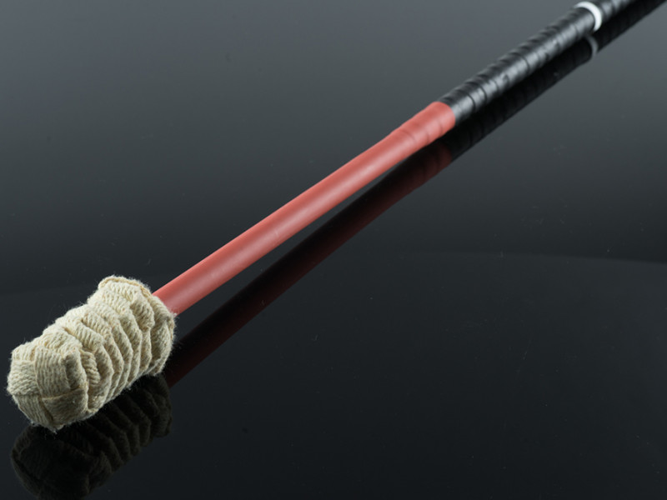
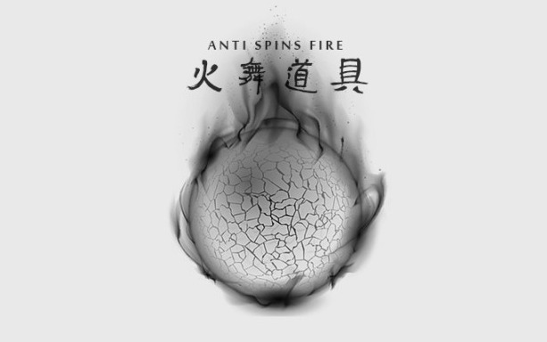



ANTI SPINS
關於
商店
影片
下載
聯絡我們
假如表演之路是一座山，那我肯定還在攀，只是火焰跑的比較快。
觀看表演
關於ANTI SPINS
我們是一群長期在羅東街頭演出的街頭藝人，
過去三年來，類似的詰問不斷在朋友、親人甚至師長間出現。
有的是玩笑嬉鬧，有的是真心關懷，但同樣帶著深深的疑問。
如今，我們希望透過AntiSpin告訴大家：
我們是一群希望用夢想，翻轉世界的年輕人
。
推薦商品
Staff
Twista POI
Staff
Antispins 以嚴謹的態度，打造每一寸細節，
每一份火具出貨前，皆經過反覆的測試，
讓危險的火焰也能夠成為令人賞心悅目的美景，
我們向您推薦的是值得信賴的夥伴，而不是冰冷的工具。
前往商店
Copyright © 2015 Antispins.
ANTI SPINS

